Slide 1
El eslabón perdido de los microservicios
Alberto morgante medina
Head of technology (x by Orange)

Slide 2
Agenda
¿Qué es un Microservicio?
Teoría de Microservicios (basada en Fowler)
Diseño de una arquitectura de Microservicios (Event Driven Architecture & CQRS)
Puesta en producción (Día 1)
Viaje durante la operación (6 meses después)
“La potencia sin control no sirve de nada”
Conclusiones y lecciones aprendidas
Q & A

Slide 3

¿Qué es un microservicio?
The term “Microservice Architecture” has sprung up over the last few years to describe a particular way of designing software applications as suites of independently deployable services. While there is no precise definition of this architectural style, there are certain common characteristics around organization around business capability, automated deployment, intelligence in the endpoints, and decentralized control of languages and data.
Martin Fowler

Slide 4
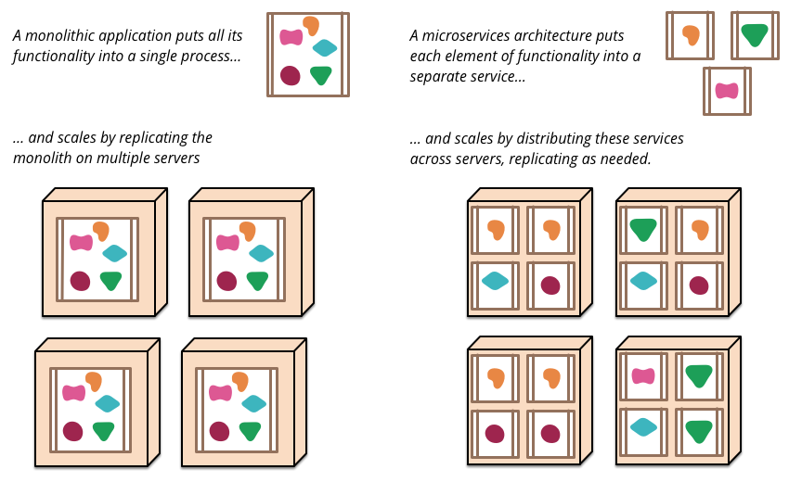
M. Fowler – microservices architecture pattern

Slide 5
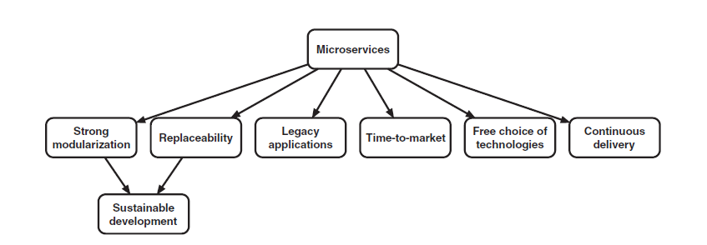
Ventajas de trabajar con microservicios

Slide 6
arquitectura basada en eventos (Event driven architecture)
microsrv
Productor
microsrv
Consumidor 4
Finder
1
2
N
Bus Evento (en el tiempo)
1
2
microsrv
Consumidor 1
microsrv
Consumidor 2
microsrv
Consumidor 3
Productor 2
1
1
Sencillo, ¿verdad?
1
Another
Microsrv
Api
Cloud
Srv
BD

Slide 7
arquitectura basada en eventos (CQRS Pattern)
CQRS – Command Query Responsability Segregation
Separación en Commandos (acciones) y Queries (consultas)
Commandos modifican la entidad (una acción implica un cambio de estado)
Queries no modifican la entidad (simplemente consultan)
Con la separación de responsabilidades, en los sistemas transaccionales nos permite granularidad de seguridad.
Si un microservicio que ejecuta comandos se cae, podemos seguir dando servicio de consulta.
Permite escalar muy rápido en sistemas cloud auto-escalables (ejemplo web de booking de entradas).
User Interface (Portal web, mobile, etc...)
Productor / Consumidor
Bus Evento
(store)
Finder / Queries
Vamos a transformar
Productores y Consumidores
usando el patrón CQRS
Command RestAPI
Query RestAPI
1
Vistas Materializadas
Snapshot en un determinado Tiempo
Command Handler
2
3
Cloud src
Event Handler
1
2
3
4
Event Adapter
4

Slide 8
Puesta en producción ( Día 1 )
User Interface (Portal web, mobile, etc...)
Command RestAPI
Query RestAPI
Command RestAPI
Query RestAPI
Command RestAPI
Query RestAPI
Command RestAPI
Query RestAPI
Command Handler
Command Handler
Command Handler
Command Handler
Command Handler
Command Handler
Command Handler
Command Handler
Command Handler
Command Handler
Command Handler
Bus Eventos (en el tiempo)
Event Handler
Event Handler
Event Handler
Event Handler
Event Handler
Event Handler
Event Handler
Event Handler
Event Handler
Event Handler
Event Handler
Event Adapter
Event Adapter
Event Adapter
Event Adapter
Event Adapter

Slide 9
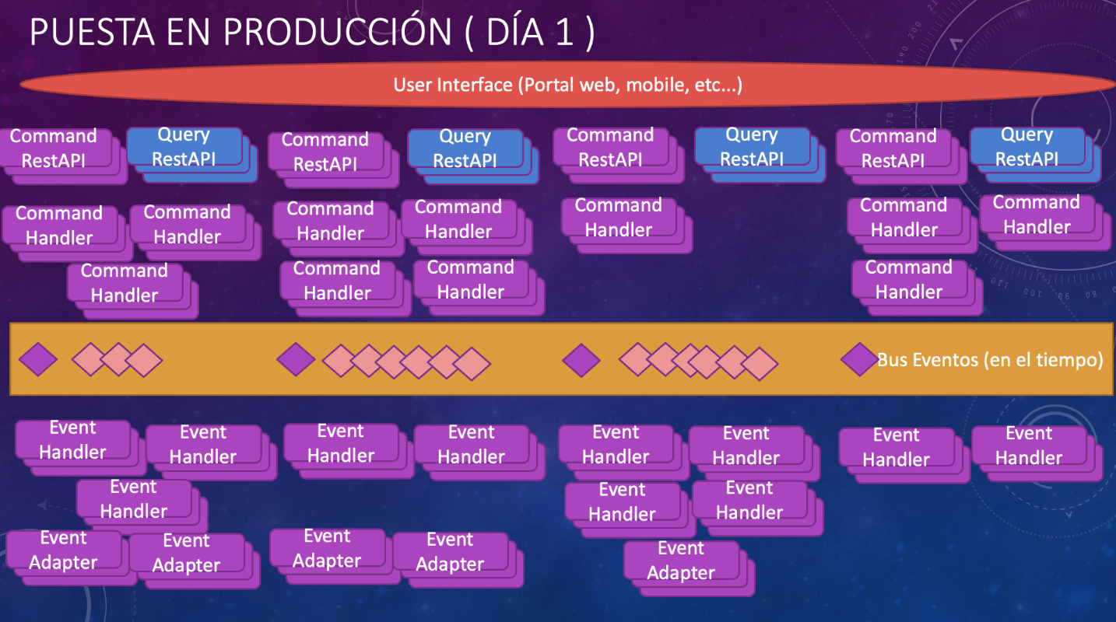
Viaje durante la operación 6 meses
VENTAJAS:
Modularidad: Hemos generado microservicios modulares que nos permiten desplegar de forma independiente
De-coupling: Hemos desacoplado las funciones y componentes entre sí.
Tecnología independiente: Podemos elegir programar las piezas en lenguajes diferentes
REALIDAD:
TimeToMarket: La realidad es que desacoplar y establecer los frameworks de CI/CD son laboriosos y si el equipo no es maduro, posiblemente el TTM 0 (primera puesta en producción) sea mucho más lenta con este modelo
Operación e incidencias: La realidad es que con tantas piezas similares, que difieren en muy poco código (lógica por dominios) el número de microservicios aumenta, por lo que para resolver incidencias aparecen los siguientes Problemas:
Trazabilidad End2End muy complicada de gestionar. Los equipos no saben donde falla el código
Tiempo de resolución de incidencias aumenta y la aplicación de bugfix se multiplica en tiempo al tener que ser aplicado en muchos microservicios.

Slide 10
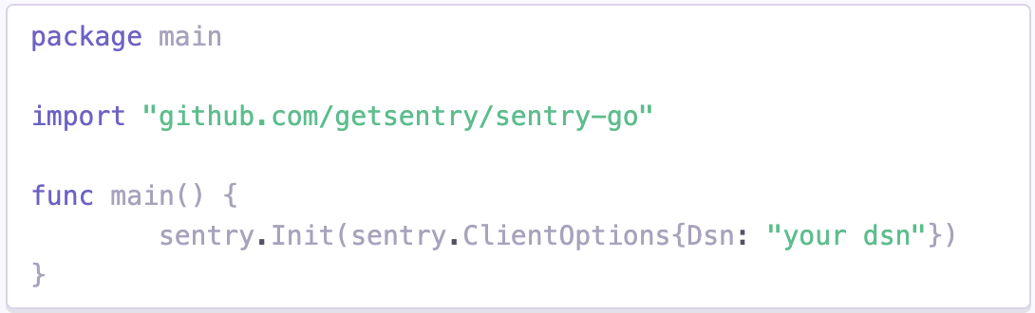

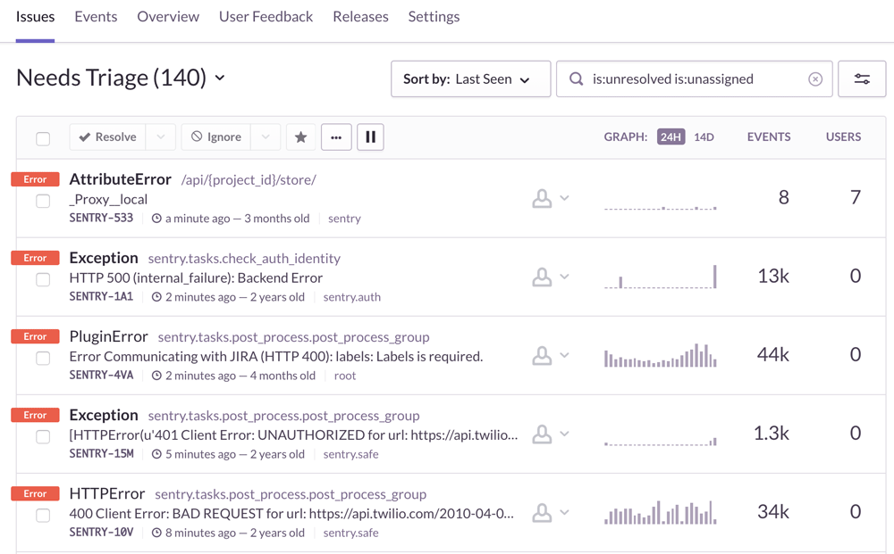
La potencia sin control no sirve de nada (i)
Para solucionar el problema de trazabilidad End2End existen soluciones que nos permiten saber en tiempo real donde falla un código
Muy útil cuando la plataforma de microservicios supera el “centenar”
Nos permite saber la trazas de error, gestionar notificaciones, crear notificaciones para equipos 24/7, incluso averiguar el grado de regresión de nuestros errores.

Slide 11
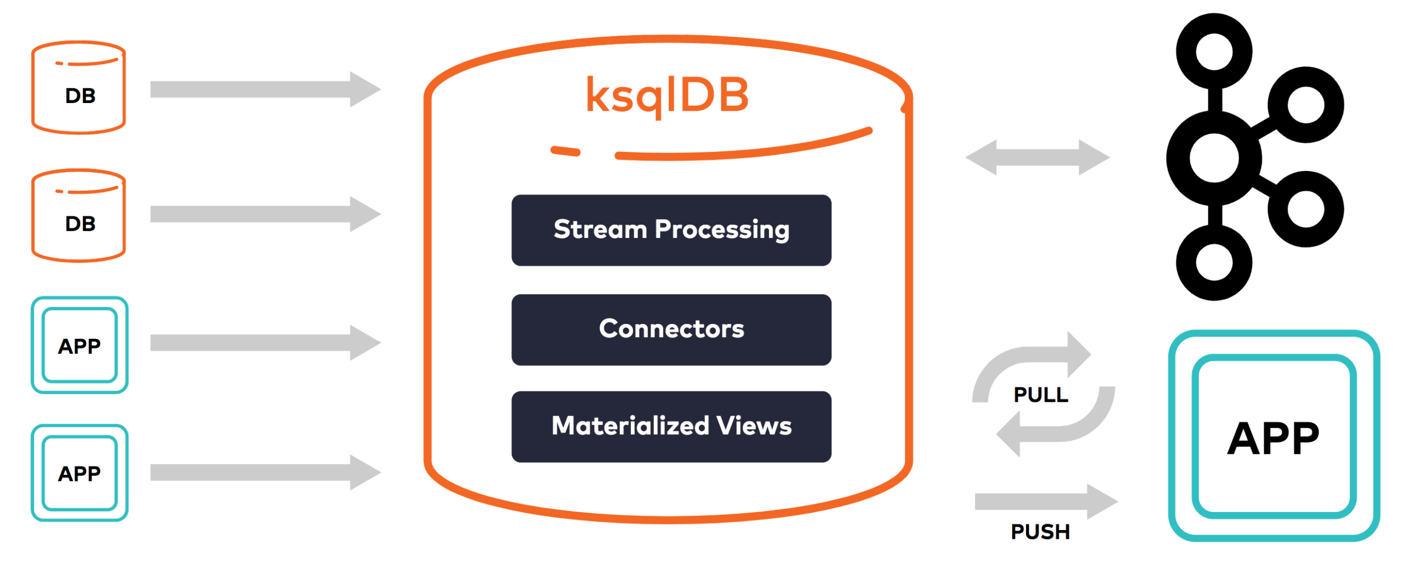
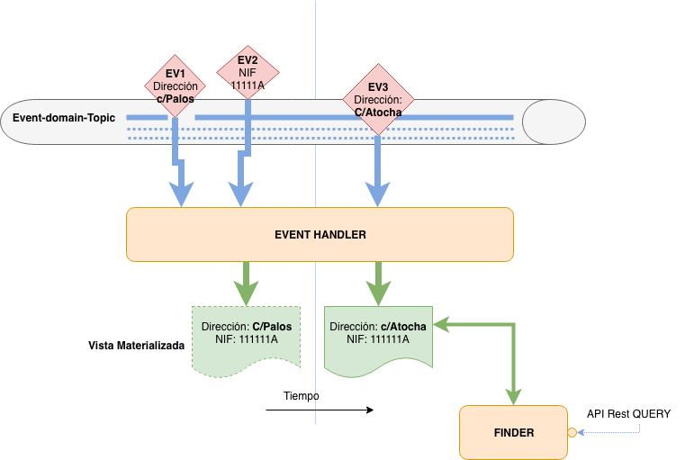
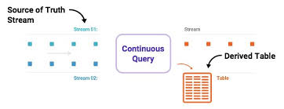
Vistas materializadas - vs - KSQL

Slide 12

La potencia sin control no sirve de nada (II)
User Interface (Portal web, mobile, etc...)
Command RestAPI
Query RestAPI
Command RestAPI
Query RestAPI
Command RestAPI
Query RestAPI
Command RestAPI
Query RestAPI
Command Handler
Command Handler
Command Handler
Command Handler
Command Handler
Command Handler
Command Handler
Lib
File
Lib
File
Lib
File
Lib
File
Lib
File
Lib
File
Lib
File
Lib
File
¿Las shared library realmente solucionarán todo el problema?
¿Qué ocurre con el modelo de datos de cada dominio en esas piezas?
Lib
File
Lib
File
Command Handler
Command Handler
Command Handler
Command Handler
Lib
File
Bus Eventos (en el tiempo)
Event Handler
Lib
File
Lib
File
Lib
File
Event Handler
Event Handler
Lib
File
Event Handler
Event Handler
Event Handler
Event Handler
Lib
File
Event Handler
Lib
File
Lib
File
Lib
File
Lib
File
Lib
File
Event Handler
Event Handler
Event Handler
Event Adapter
Event Adapter
Event Adapter
Event Adapter
Event Adapter
Event Adapter Interface
Cloud
DB
Dominio Usuarios
Dominio Producto
Dominio Logística
Dominio Billing

Slide 13
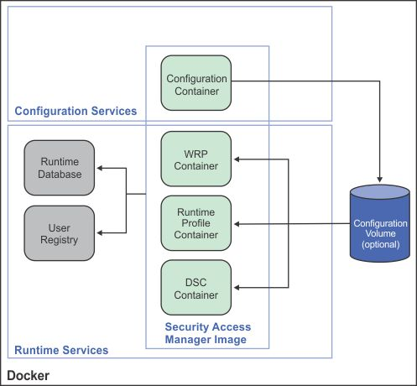
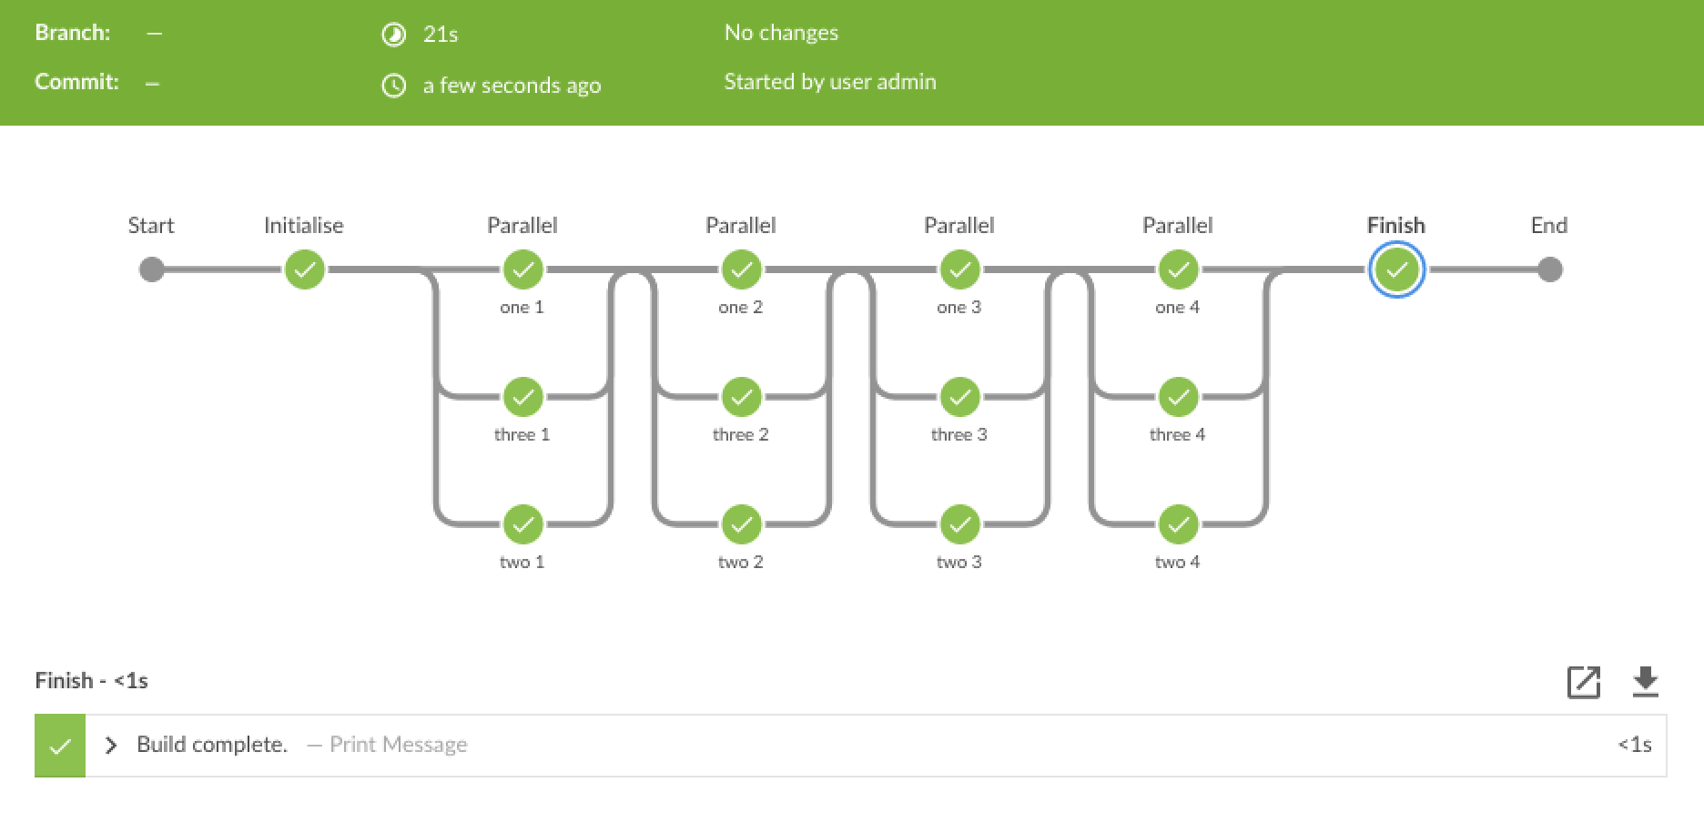
Estrategia de configuración externalizada basada en pipelines ( cI / CD )

Slide 14
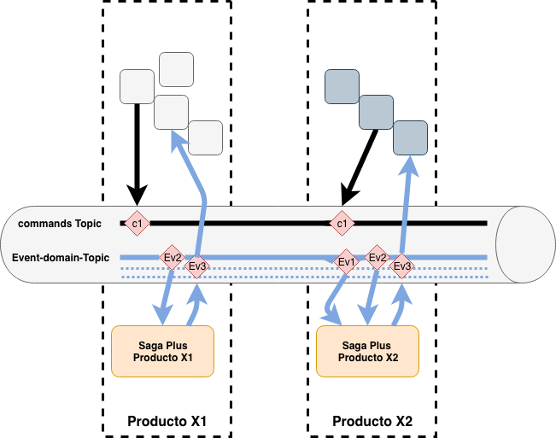
Control basado en sagas y monitores de eventos
Tiene visibilidad del proceso global (Journey de producto)
Comandos con varias operaciones serán gestionados por la saga (orquestación, coreografía)
Gestión de la Transaccionalidad
Gestión de errores técnicos
Política de Reintentos hasta que el SaaS responda
Gestión de errores funcionales:
Información a la consola de operaciones
Modificación del dato en operaciones y reintento generando eventos para solucionar el problema
Implementación muy similar a un Orquestador pero con la diferencia de que solo se encarga de la gestión del proceso generando comandos y eventos.

Slide 15
Performance en microservicios
Un contenedor basado en spring boot (Java) que publica una api, puede ocupar 500Mb
En un orquestador de contenedores -> 3 réplicas para HA
Aprox. el tiempo de levantar un container es 5 min
Memoria del container < 1Gb
Microservicio
El performance en sistemas con muchos cambios de escalado es malo
La robustez y compatibilidad es muy buena
Gestión de errores y transaccionalidad muy buena

Slide 16
Performance en microservicios
Un contenedor basado en Golang que publica una api, puede ocupar 30Mb
En un orquestador de contenedores -> 3 réplicas para HA
Aprox. el tiempo de levantar un container es 20 seg. (solo un binario)
Memoria del container < 100Mb
Microservicio
El performance en sistemas con muchos cambios de escalado muy bueno
Alta capacidad de concurrencia y tiempo real
Gestión de errores y transaccionalidad muy básica y en algunos casos insuficiente.

Slide 17
Conclusiones y lecciones aprendidas
Las decisiones fáciles de tomar hoy, serán nuestros dolores de cabeza mañana.
La verdad absoluta en tecnología no existe. Siempre hay que cuestionar todo (think out of the box)
Iterar es la mejor solución siempre (patinete, triciclo, moto)
La inteligencia es la capacidad de adaptarse a cualquier circunstancia adversa.
Aprender a Aprender

Slide 18





Q & A time
Alberto Morgante Medina
Head of Technology at X by Orange
https://alknopfler.wordpress.com
alknopfler@gmail.com
https://github.com/alknopfler

